Slide 1


UNIVERSIDAD CENTRAL DEL ECUADOR
NEURO-MUSEO:
Reconstrucción de Imágenes con IA
Integrantes:
Marielena González San Lucas
Mariel Elizabeth Milán Congacha
Erick Abel Reyes Guallichico
Santiago Ramiro Maldonado Pullaguari
Wulfer Joel Quiguango Vega

Slide 2

INTRODUCCIÓN
Desarrollo de un sistema de reconstrucción digital de obras artísticas incompletas o dañadas mediante redes neuronales profundas, combinando U-Net y GAN.

Slide 3
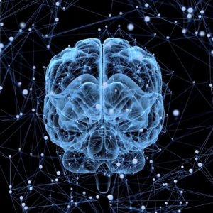
OBJETIVO GENERAL
Diseñar e implementar un sistema de restauración artística automática utilizando aprendizaje profundo, optimizando calidad visual y estructura.

Slide 4

PROCESO EN FASES
Instalación de dependencias
Preparación de datos
Reconstrucción estructural (U-Net)
Refinamiento visual (GAN)
Entrenamiento y ajuste fino
Evaluación
Resultados y visualizaciones

Slide 5
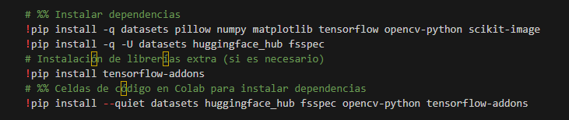
INSTALACIÓN DE DEPENDENCIAS
Se instalaron librerías para procesamiento, modelado y visualización.

Slide 6
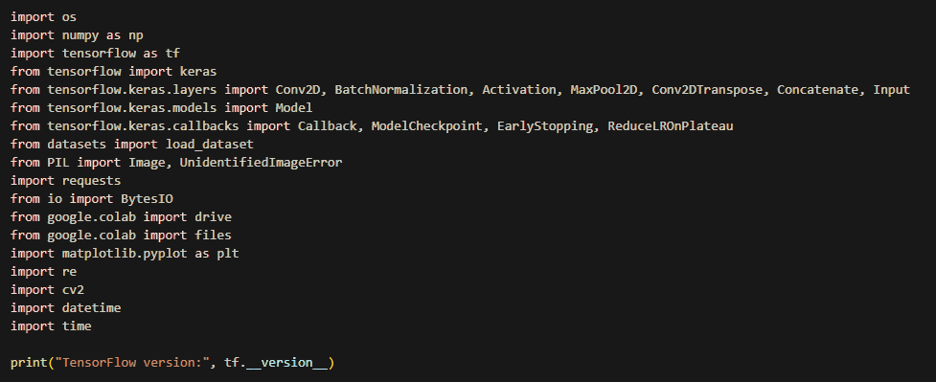
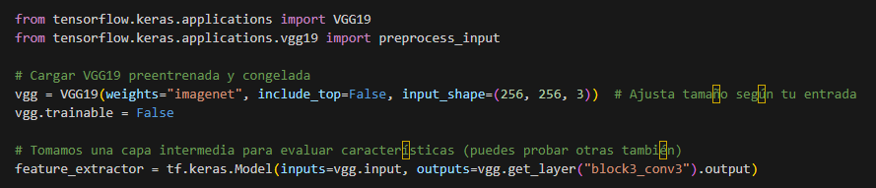
IMPORTACIÓN DE PAQUETES
Importación de módulo
de Keras, PIL, Matplotlib,
entre otros.
Se incluye VGG19 para pérdida perceptual.

Slide 7
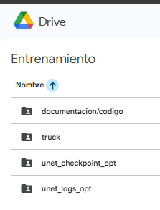
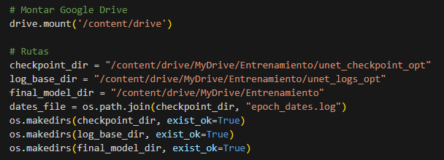
ESTRUCTURA DE CARPETAS Y MONTAJE EN COLAB
Se monta Google Drive para guardar checkpoints, cargar imágenes y organizar entradas/salidas del sistema.

Slide 8

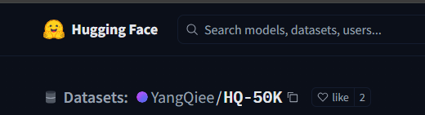
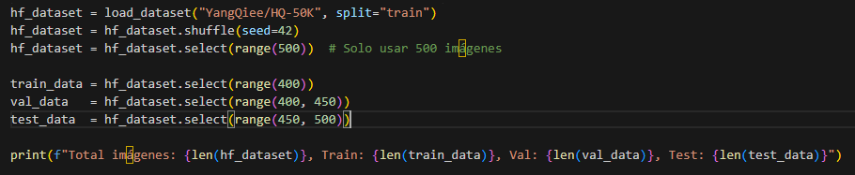
DATASET UTILIZADO
Conjunto de imágenes de alta calidad (50,000 muestras) utilizadas para tareas de procesamiento visual avanzado.

Slide 9

ARQUITECTURA DEL
MODELO

Slide 10
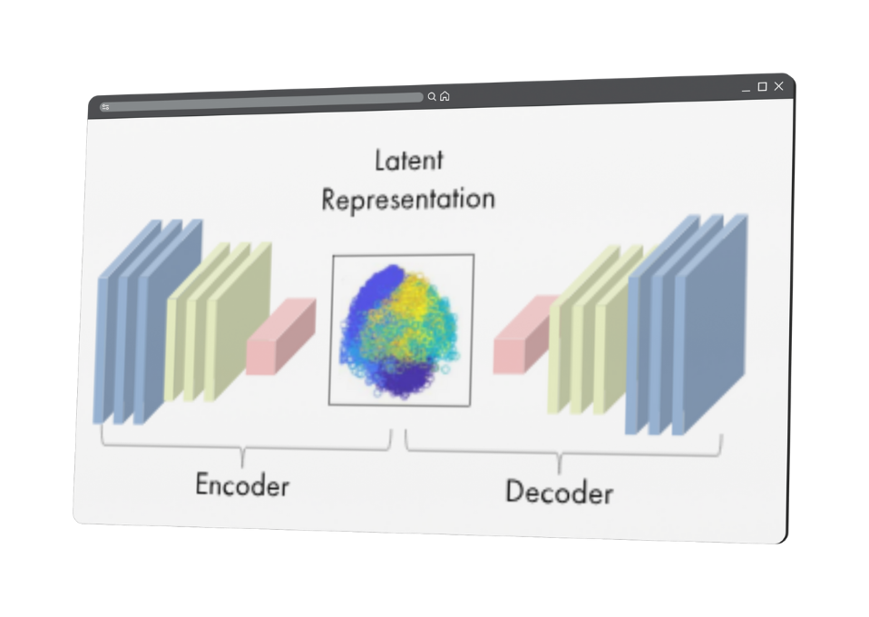
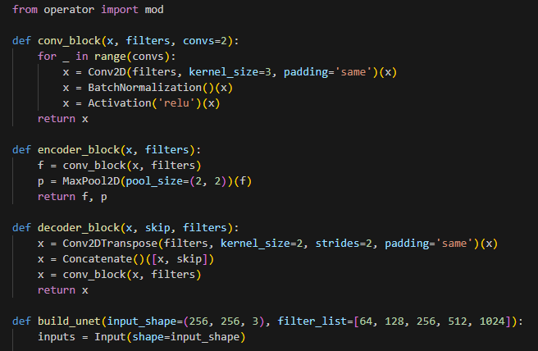
RED UNET – RECONSTRUCCIÓN ESTRUCTURAL
Arquitectura convolucional encoder-decoder
Uso de Conv2D, BatchNormalization, MaxPool2D, Concatenate.

Slide 11
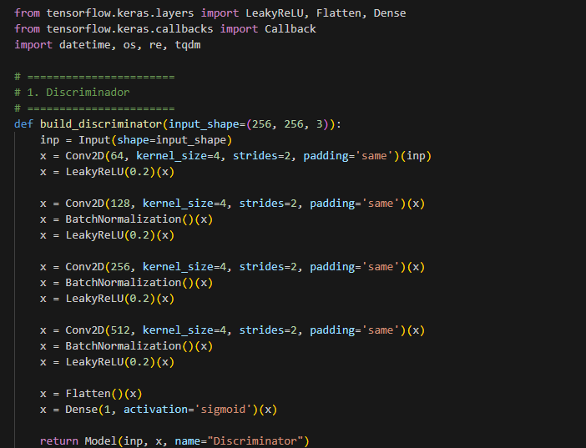
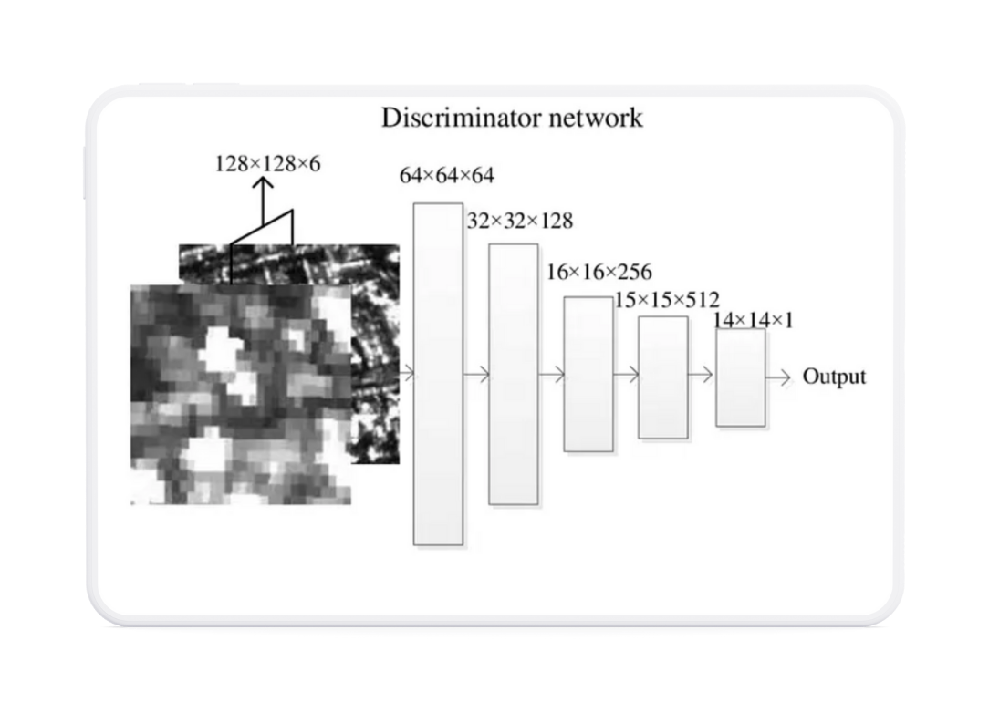
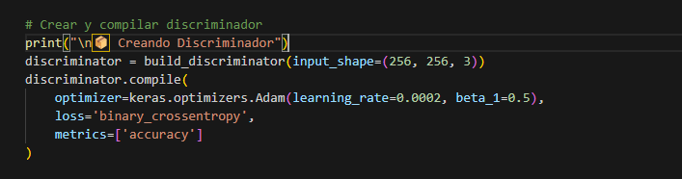
RED GAN – REFINAMIENTO VISUAL
Discriminador evalúa si la imagen es real o generada.

Slide 12
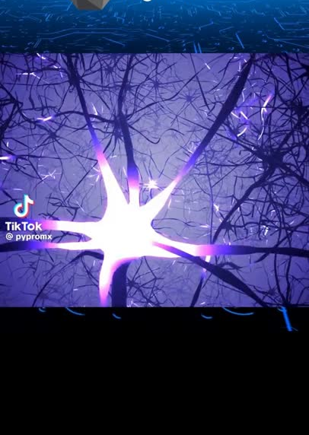

Slide 13
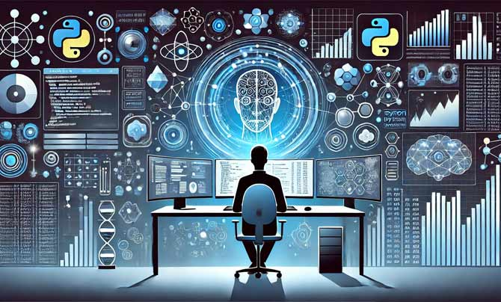
ENTRENAMIENTO DEL
MODELO

Slide 14
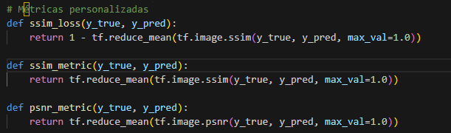
MÉTRICAS DE EVALUACIÓN
SSIM (Structural Similarity Index): mide similitud estructural.
PSNR (Peak Signal-to-Noise Ratio): evalúa fidelidad en la reconstrucción.

Slide 15
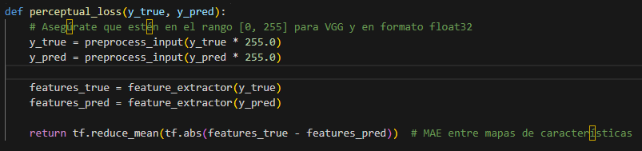
PÉRDIDA PERCEPTUAL
Basada en red VGG19 preentrenada.
Evalúa diferencias semánticas en mapas de características intermedios.
Mejora la calidad visual percibida más allá del error pixel a pixel.

Slide 16
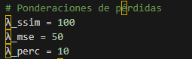
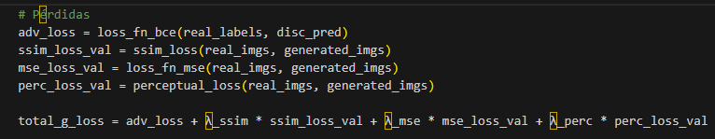
PÉRDIDA TOTAL DEL GENERADOR
Calcula la pérdida total del generador en un GAN combinando pérdidas adversariales, SSIM, MSE y perceptuales, con pesos ajustables para cada componente.

Slide 17
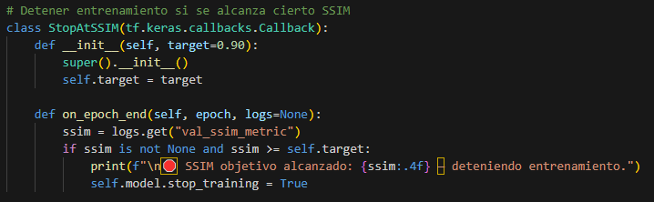
CALLBACKS PERSONALIZADOS
StopAtSSIM: detiene el entrenamiento al superar cierto umbral de SSIM.
DateLogger: registra fecha y hora de cada época.
CustomEpochLoggingCallback: guarda logs por época para TensorBoard.

Slide 18
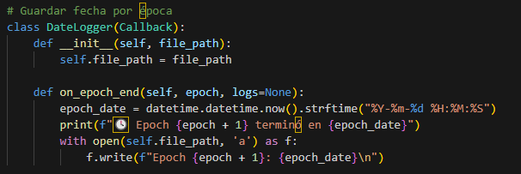
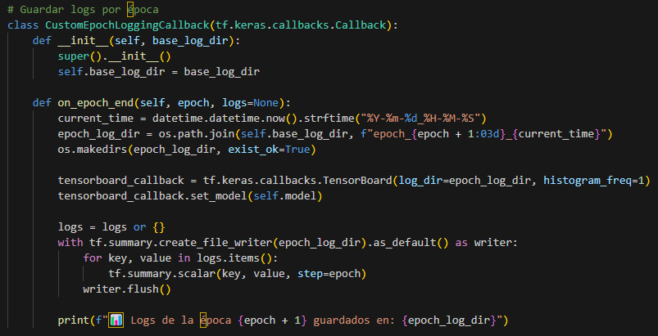

Slide 19
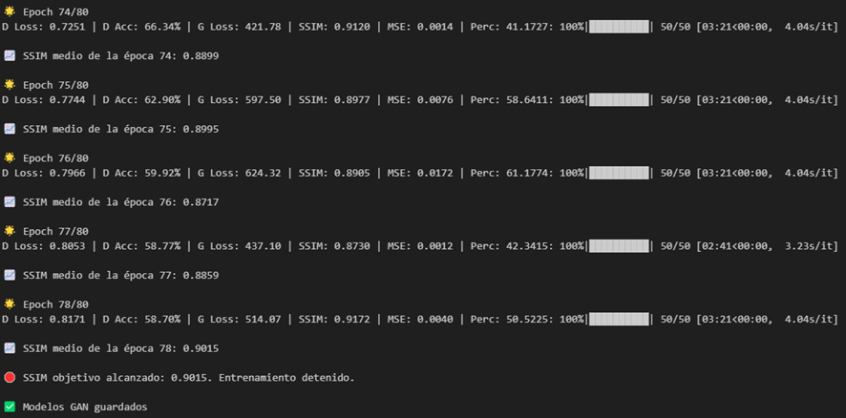
EVALUACIÓN POR ÉPOCA

Slide 20
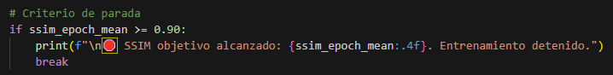
CRITERIO DE PARADA
Entrenamiento finaliza automáticamente si:
Evita sobreentrenamiento y optimiza eficiencia computacional.

Slide 21
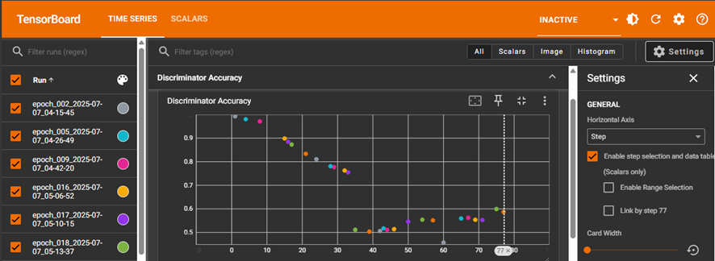
VISUALIZACIÓN EN TENSORBOARD
Se muestran métricas, pérdida y curvas de precisión.
Permite interpretar convergencia del entrenamiento.

Slide 22
EVALUACIÓN
Y
RESULTADOS

Slide 23
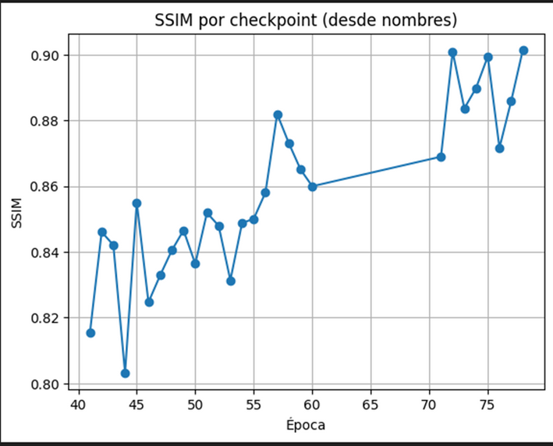
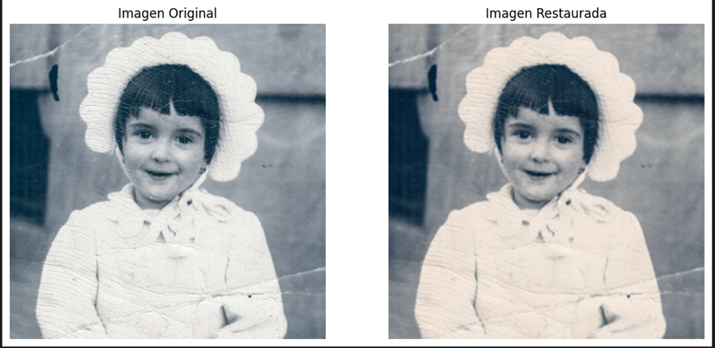
EVALUACIÓN CUANTITATIVA
SSIM (Structural Similarity Index)
EVALUACIÓN CUALITATIVA (VISUAL)
Muestra de imágenes de entrada vs salida

Slide 24




TensorFlow/Keras
Google Colab + TensorBoard
VGG19 preentrenada
PIL, OpenCV, NumPy, Matplotlib
HERRAMIENTAS
Y
FRAMEWORKS

Slide 25
THANK YOU!
FOR YOUR ATTENTION

